Slide 1

Foto: Erik Birkeland /Tingh

Slide 2



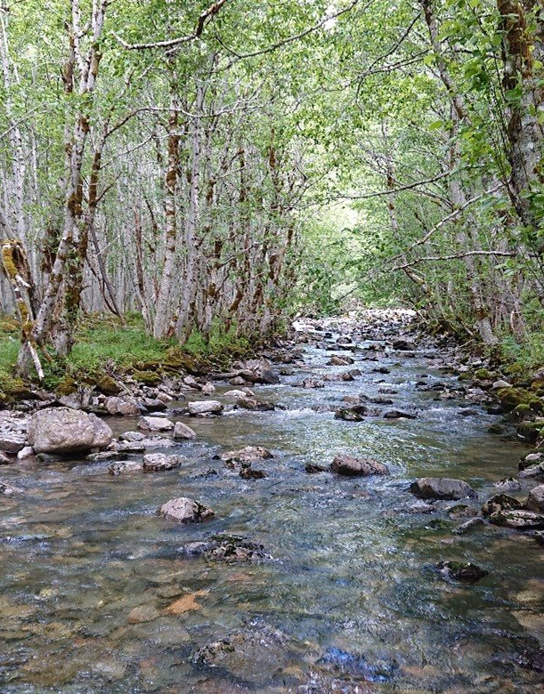
Utfordringsbilde
Klimaendring og tap av natur
Barn og unge sine oppvekstvilkår
Utfordrande kommuneøkonomi
Mangel på kompetanse – og behov for
strukturelle og organisatoriske grep
Integrering og busetting
Tryggingspolitikken
Alle foto: Shutterstock

Slide 3

Samarbeid for å nå måla!
Statsforvaltaren oppmodar kommunane til å ta strukturelle og organisatoriske grep som sikrar ein sterk og velfungerande kommune.
Det er spennande samarbeid og samtalar på gang mellom mange kommunar.
Større kommunar vil i dei aller fleste tilfelle kunne bidra til å løyse utfordringar med mangel på kapasitet og kompetanse.

Slide 4

Kommuneøkonomi
Kommunen må
ha ei stram økonomistyring
arbeide og prioritere for å få balanse mellom kostnadar og inntekter
styre etter realistiske budsjett
Det kostar mindre å førebygge enn å reparere
Å satse på barn og unge sin trivsel og meistring, og på tilbod som er gode for folk si helse, vil gi gevinst i kommunebudsjetta på sikt.
Foto: Shutterstock

Slide 5
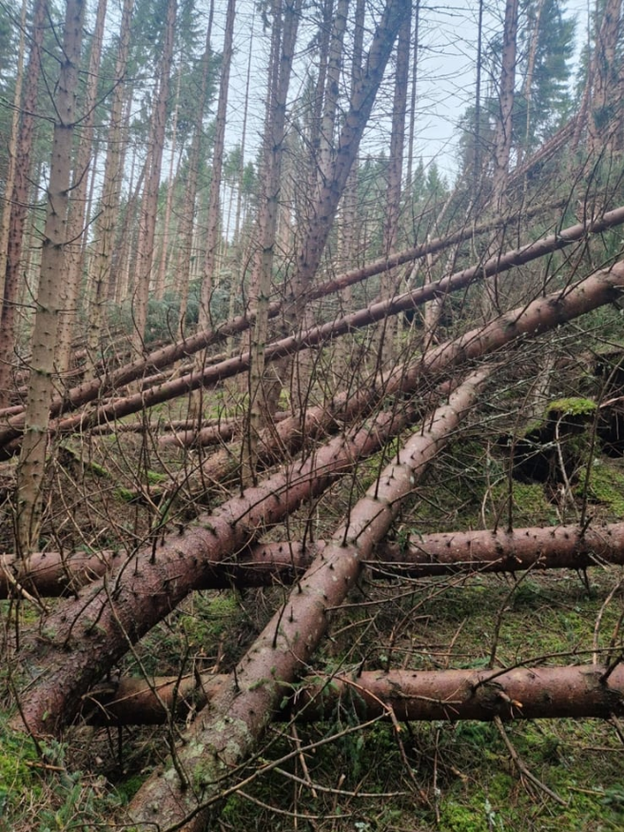

Samfunnsutvikling og arealbruk
Kommunen skal
ikkje bygge ut areal med store karbonlager som skog og myr
ta vare på naturmangfald blant anna ved å
  sette seg mål for å redusere nedbygging
  lage kommunedelplan for naturmangfald
  planlegge areala som grensar til verneområda godt
bidra aktivt til å redusere klimagassutslepp og gjennomføre grøne omstillingstiltak
  prioritere arbeid med klimatilpassing og å redusere klimagassutslepp
Foto: Statsforvaltaren i Møre og Romsdal /
Åsmund Asper

Slide 6
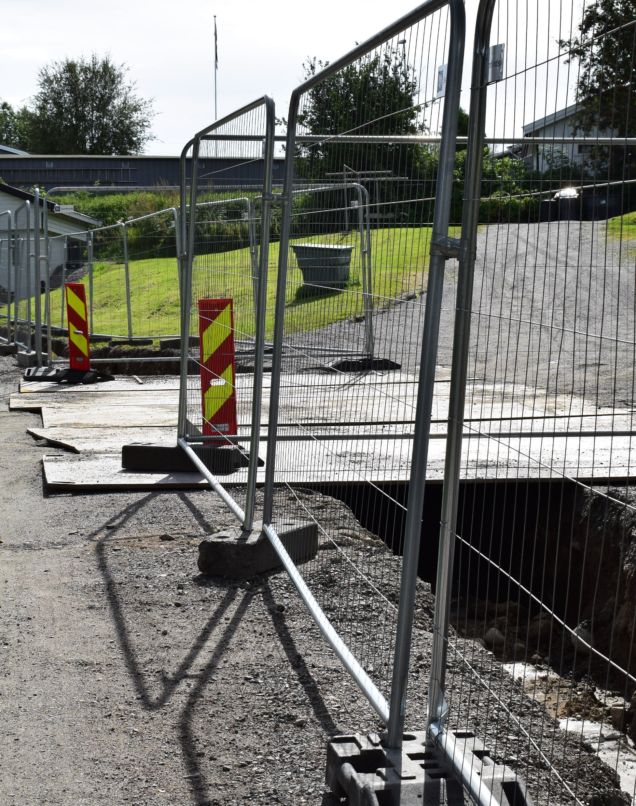

Kommunen bør
prioritere å oppgradere avløp for å ta vare på miljøet og oppfylle lovkrav
regulere område der reine massar kan bli tekne imot, og stille krav til mottaket
Foto: Shutterstock

Slide 7
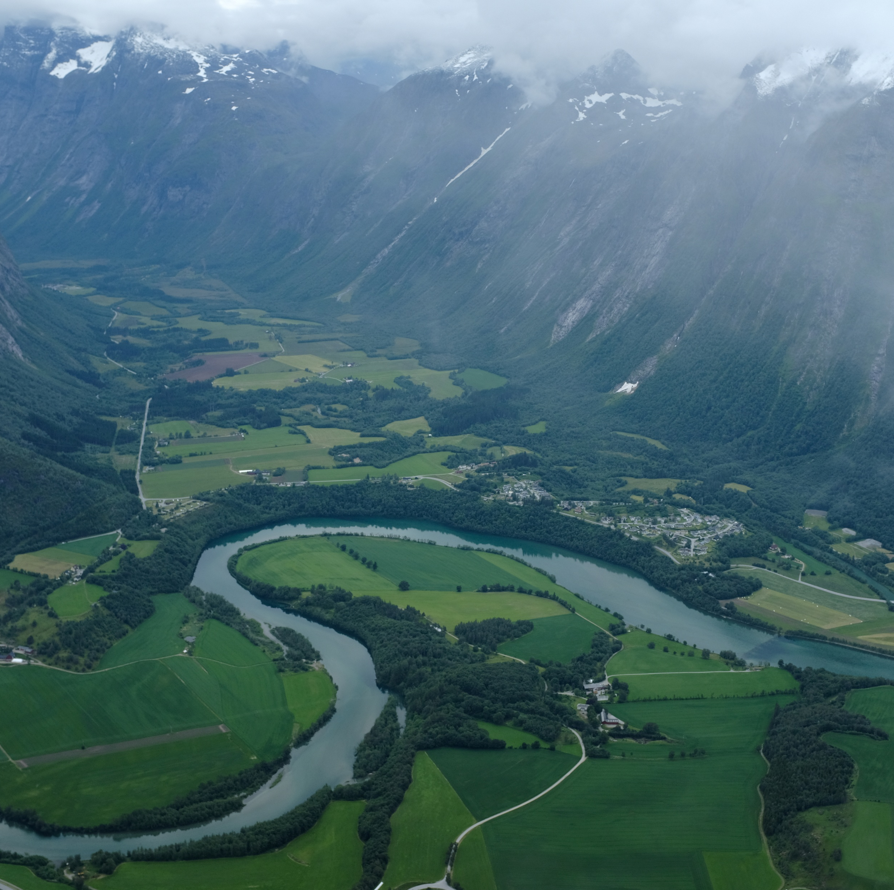

Berekraftig landbruksforvaltning
Kommunen skal
ha ei operativ og robust landbruksforvaltning
sikre effektiv og god tilskotsforvaltning gjennom å
    formidle kunnskap om tilskota og behandle søknader
    ha rutinar som sikrar at rett utbetalingsbeløp når ut til dei som skal ha tilskot
kontrollere at skogeigarane plantar ny skog seinast tre år etter hogst.
Foto: Shutterstock

Slide 8


Barn og unge
Kommunen skal
arbeide for barnets beste og følge barnekonvensjonen
styrke samordning av tenester
for barn og unge på tvers av sektorar
ha tidleg innsats og heilskaplege løysingar
som eit særleg mål
Foto: ScanStockPhoto

Slide 9


Kommunen skal
sikre at barn og elevar får den spesialpedagogiske hjelpa / individuelt tilrettelagde opplæringa dei har rett til
prioritere arbeid med skole- og barnehagemiljø, spesialpedagogisk hjelp og individuelt tilrettelagt opplæring
arbeide for trygge og gode miljø i barnehage, skole og SFO
sikre at eksamen, obligatoriske prøver og undersøkingar blir gjennomført
ha operative beredskapsplanar som sikrar kontinuitet i barnehage- og skoletilbodet ved krisesituasjonar
Foto: ScanStockPhoto

Slide 10

Kommunen skal
gi barn og familiar heilskapleg og samordna hjelp ved å sikre god samhandling mellom barnevern, helse og oppvekst
delta i nasjonale tiltak for å styrke kvalitet og kompetanse og tiltak for å styrke styring og leiing
arbeide systematisk for å auke talet på fosterheimar som er rekrutterte i barnet sitt eige nettverk – familie eller andre nære relasjonar
Foto: ScanStockPhoto

Slide 11

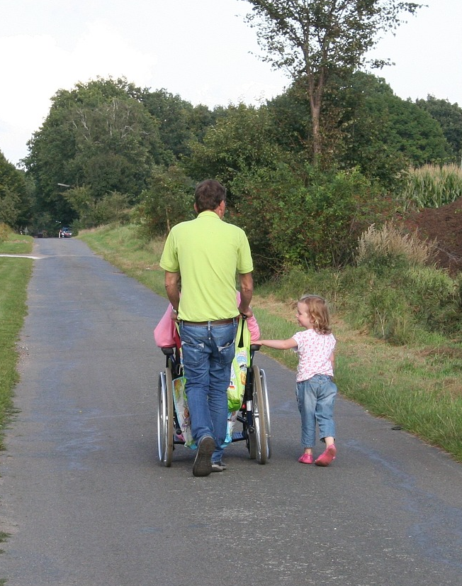
Sosiale tenester
i Nav
Kommunen skal
sørge for at alle innbyggarar har tilgang til nødvendige velferdstenester, og gi informasjon, råd og rettleiing etter sosialtenestelova til alle som treng det.
oppdage personar og familiar med økonomiske problem, gi dei råd og arbeide førebyggjande mot gjeldsproblem med tidleg innsats og samordna tiltak
sikre at Nav deltek aktivt i tverrfagleg samarbeid og er ein integrert del av velferdstenestene
identifisere dei som har rett til kvalifiseringsprogrammet, tilby deltaking og bruke verktøyet for kvalifiseringsprogrammet på Navet
vere seg bevisst ansvaret, og den unike moglegheita, Nav har til å bidra til at barn og unge blir tatt omsyn til
Foto: Shutterstock

Slide 12
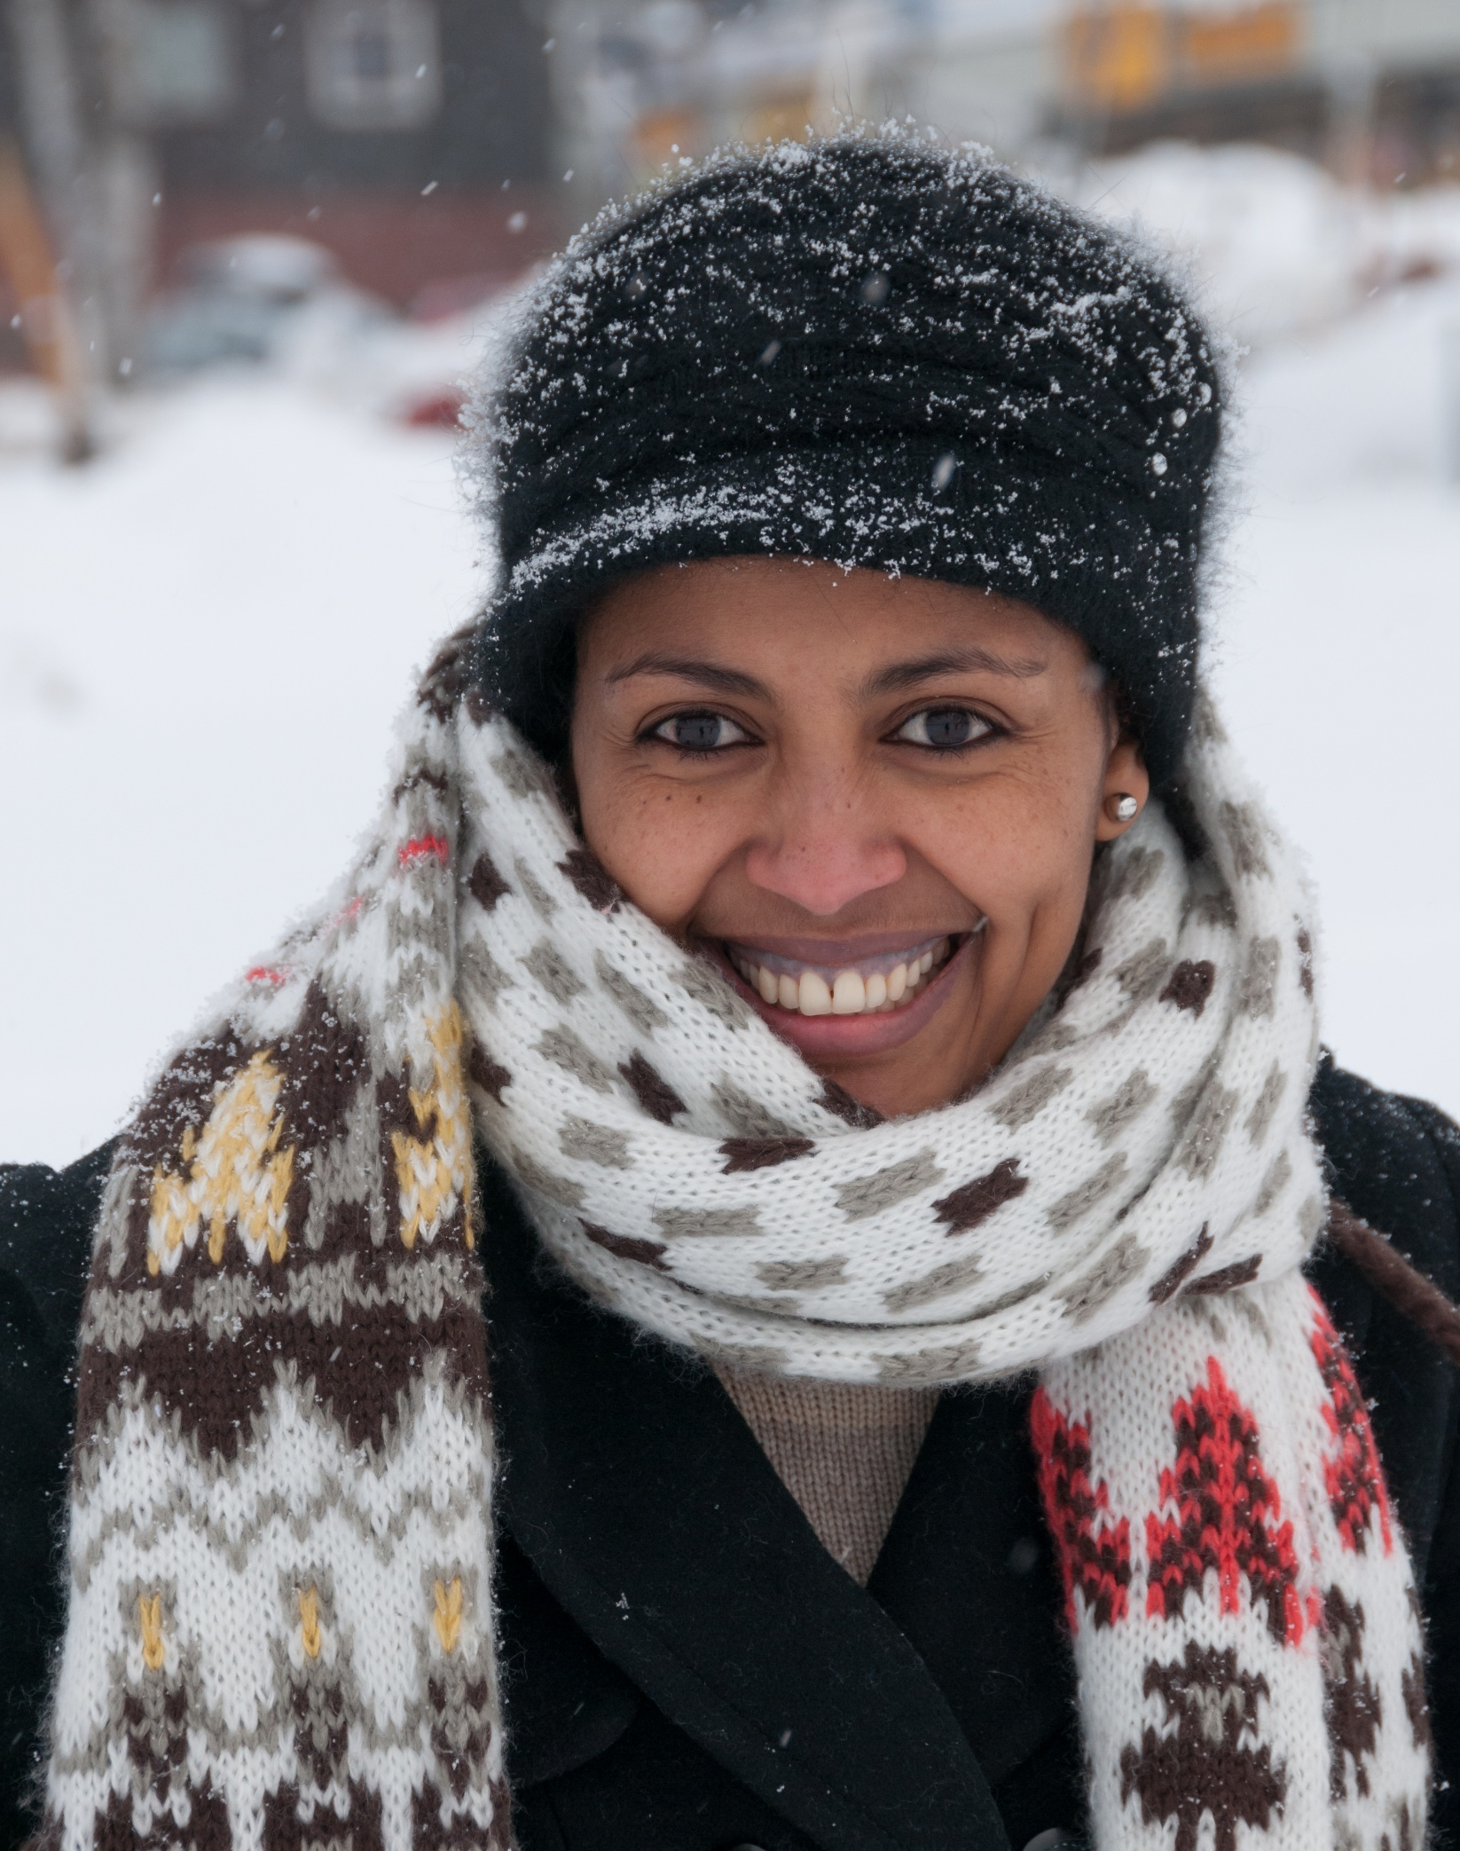
Integrering og busetting
Kommunen skal
tilby introduksjonsprogram og opplæring som er fleksibel og retta mot arbeid eller skolegang
ha både kortsiktige og langsiktige mål for kvalifisering og overgang til arbeid
arbeide for god samordning både mellom kommunar, fylkeskommunen, NAV og med arbeidsgivar i lokalsamfunnet
Foto: Shutterstock

Slide 13


Helse- og omsorgstenester
Kommunen skal
ta i bruk Helsedirektoratet sin nasjonale rettleiar for prioriteringar i kommunale helse- og omsorgstenester
førebu seg på at ny meldeordning for uønskte hendingar erstattar nåverande varselordning frå 1. juli 2026
ha berekraftige og trygge helse- og omsorgstenester.
Det må vere tilgang på tilstrekkeleg og riktig kompetanse, som blir nytta på ein effektiv og målretta måte
skal ha kunnskapsbasert praksis i psykisk helse- og rusarbeidet, basert på forsking, erfaring og brukarmedverknad
Kommunen bør sette inn førebyggande tiltak som verkar,
for å oppnå redusert vekst i behov for helsehjelp, fleire friske leveår for alle og meir meistring for alle.
Foto: Shutterstock

Slide 14

Bustadsosialt arbeid
Kommunen skal
sikre samarbeid på tvers av sektorar og samordne tenester
vurdere om dei som ber om bistand er vanskelegstilte på bustadmarknaden og fatte enkeltvedtak etter den bustadsosiale lova
sende klage på slike enkeltvedtak til Statsforvaltaren
Eit samfunn som inkluderer alle
Kommunane skal bidra til at folk ikkje blir diskriminert grunna funksjonsevne. Heile kommuneorganisasjonen må vere kjent med kva CRPD er og ta omsyn til konvensjonen i sitt virke.
Foto: Shutterstock

Slide 15
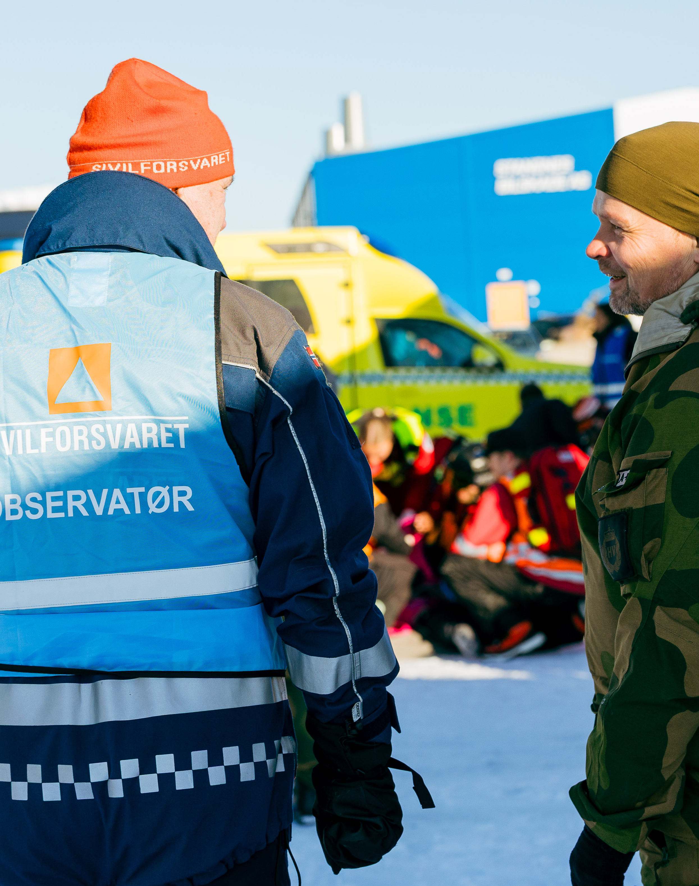

Samfunnstryggleik
og beredskap
Kommunen skal
delta i totalforsvarsåret 2026 og «Noreg øver»
ta omsyn til klimaendringar i planlegginga
ha ei oppdatert heilskapleg risiko- og sårbarheitsanalyse
delta aktivt i eigenberedskapsveka 2026
Opprette kommunalt beredskapsråd
Statsforvaltaren rår alle kommunar til å opprette varslings- og informasjonspunkt og til å gjere lokale verksemder kjende med DSB sine fem eigenberedskapsråd.
Foto: Forsvaret

